Slide 1
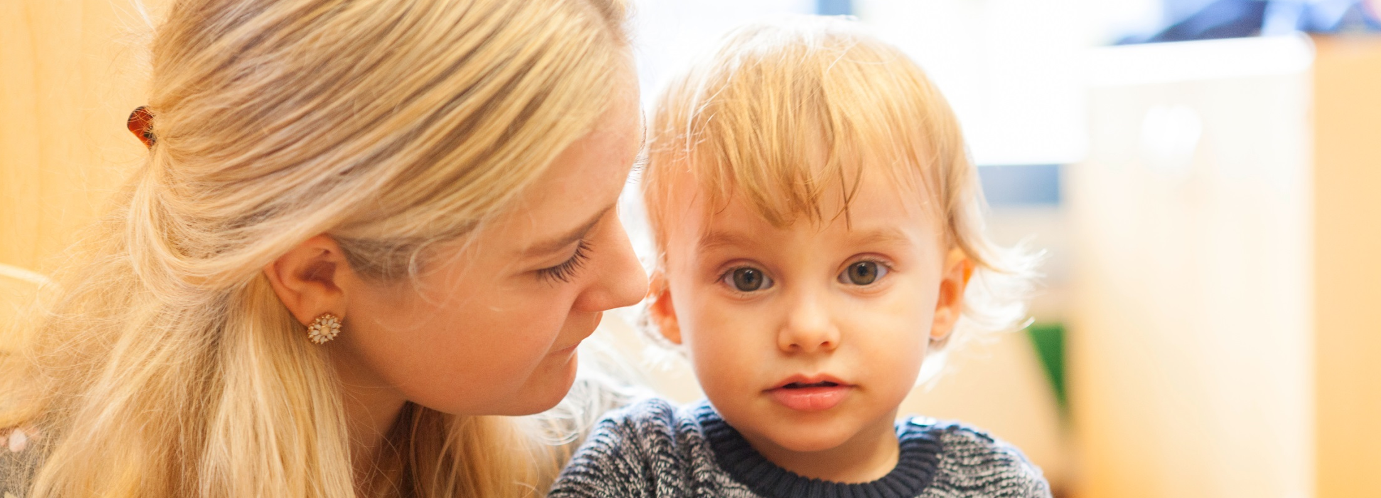

Papilio-U3 Fortbildung für pädagogische Fachkräfte
Modul 8

Slide 2
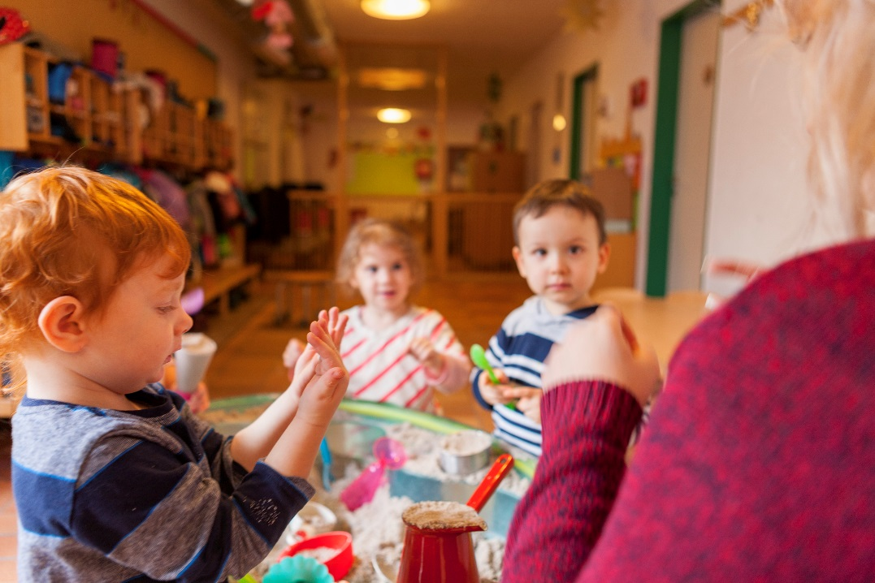
Selbstfürsorge
Achtsamkeit
Unter Achtsamkeit wird eine besondere Form der Aufmerksamkeit verstanden.
3 Aspekte von Achtsamkeit:
Die eigene Aufmerksamkeit…
  absichtsvoll
  nicht wertend
  auf den gegenwärtigen Moment
  richten.
Wirkungen von Achtsamkeit
  Ausstieg aus dem „Autopiloten“
  bewusste Wahrnehmung positiver Situationen
  Abdriften in Grübeln vermeiden
  Gedanken & Gefühle als vorübergehende Phänomene akzeptieren
Heidenreich & Michalak (2009), Kabat-Zinn (1990)

Slide 3
Selbstfürsorge
Achtsamkeit
Achtsamkeit kann durch Übungen (z.B. „sich atmen lassen“) trainiert werden.
Formelle Achtsamkeitsübungen: Üben mit „Anleitung“
  Atembeobachtung, Body Scan
  Yoga, Meditation
Informelle Achtsamkeitsübungen: Achtsamkeit bei alltäglichen Handlungen
  Essen, Laufen, Duschen, Kommunizieren mit anderen, …
Beispiel für Achtsamkeitsübung: Atempause (Dauer 3-5 Minuten)
  Achtsame Sitzhaltung; Anspannung des Körpers spüren (0–100 %); im Vordergrund stehende Emotion benennen, im Vordergrund stehende Gedanken benennen; einige Atemzüge lang den Atem beobachten; einige Minuten dem Atem im Körper nachspüren
  Empfehlung: eine Atempause täglich (noch besser: 3)
Heidenreich & Michalak (2009)

Slide 4
Selbstfürsorge
Achtsamkeit: Forschungslage
Zahlreiche Untersuchungen zur Wirksamkeit von Achtsamkeits-Kursen (v.a. MBSR, „Mindfulness-Based Stress Reduction“)
Positive Befunde umfassen:
  Reduktion von psychischen / Stress-Symptomen bei Patient*innen mit psychischen Störungen und in Bevölkerungsstichproben
  Verringerung von Burnout im Job
  Verringerung von Stress-Symptomen und Verbesserung von Emotionsregulation bei Lehrkräften
Untersuchungen im Kita-Kontext
  Zusammenhang von Achtsamkeit der pädagogischen Fachkraft und emotionaler Unterstützung der Kinder
  positive Effekte eines Achtsamkeitstraining für päd. Fachkräfte auf die Kinder
Emerson et al. (2017), Grossman et al. (2004), Jennings (2013), Luken & Sammons (2016), Singh et al. (2015)

Slide 5
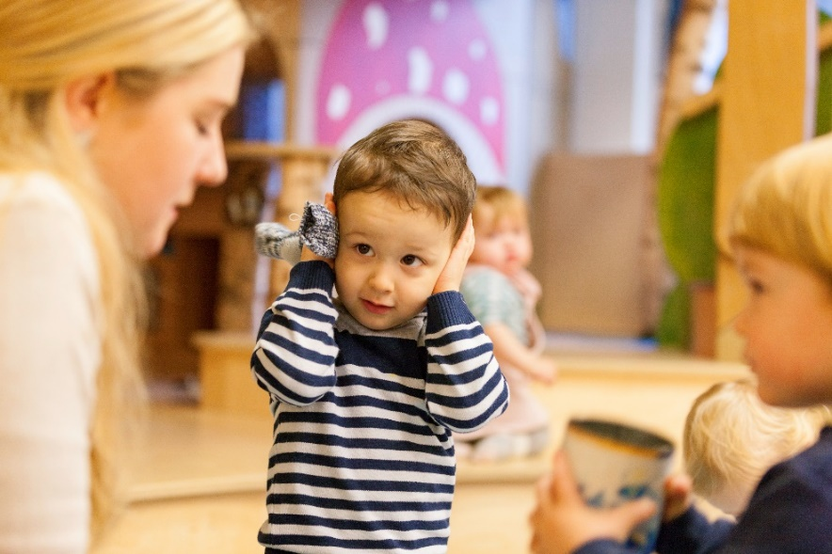
Gesundheit von pädagogischen Fachkräften
Belastungsfaktoren
Benennung von Belastungsfaktoren
  Arbeitsaufgaben/-organisation (92 %)
  Körperliche Belastungen (82 %)
  Kinder und Gruppe (77 %)
  Leitung (25 %)
Zusammenhang von Strukturqualität
und Arbeitsbelastung:
  Strukturqualität: Fachkraft-Kind-Schlüssel, Gruppengröße, Qualifikation, Berufserfahrung, Fluktuation, Raumangebot, Zeit für mittelbare Arbeit, Einkommen
  Zusammenhang zwischen strukturellen Rahmenbedingungen und …
    körperlicher Gesundheit der päd. Fachkraft
    psychischer Gesundheit: Depressivität, Erschöpfung
    höheren privaten Belastungen
Rudow (2004), Viernickel & Voss (2013)

Slide 6
Gesundheit von pädagogischen Fachkräften
Burnout-Risiko
Pädagogische Fachkraft als Hochrisiko-Gruppe für Burnout: durchschnittlich stärker durch beruflichen Stress belastet als andere Arbeitnehmer*innen
Zusammenhänge zum erlebten beruflichen Stress: Arbeitsbedingungen & Unzufriedenheit mit der Leitung und dem Betriebsklima
U3-Kinder sowie Elternarbeit als besonders hohe Belastung
Jungbauer & Ehlen (2014)

Slide 7
Gesundheit von pädagogischen Fachkräften
Schutzfaktoren
Welche Faktoren verringern die beruflichen Belastungsfaktoren?
Welche Faktoren führen zu mehr Gesundheit und Wohlbefinden?
Gute Ausstattung (finanziell/räumlich):
  z.B. auch Pausen-/Rückzugsraum
Organisatorische Faktoren:
  z.B. das pädagogische Konzept der Einrichtung, Zufriedenheit mit der Arbeitszeit, Arbeitsplatzsicherheit
Anforderungen aus der Arbeitsaufgabe:
  z.B. Abwechslungsreichtum, Flexibilität, Kreativität, regelmäßige Teamsitzungen und Supervisionen, Weiterbildungen, viel Bewegung am Arbeitsplatz
Viernickel & Voss (2013)

Slide 8
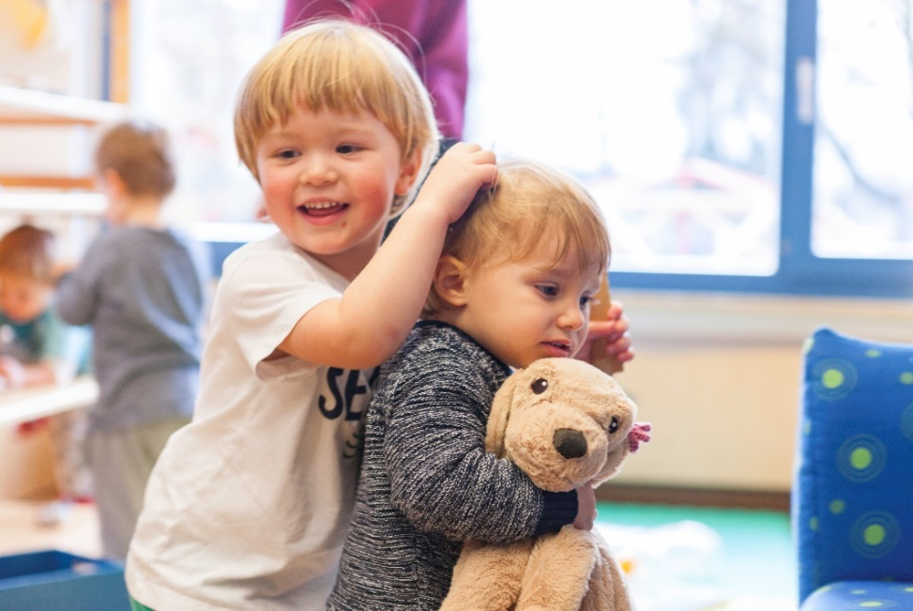
Gesundheit von pädagogischen Fachkräften
Schutzfaktoren
Welche Faktoren verringern die beruflichen Belastungsfaktoren?
Welche Faktoren führen zu mehr Gesundheit und Wohlbefinden?
Soziale Faktoren:
  z.B. unmittelbare Arbeit mit den Kindern, Humor und häufiges Lachen, emotionale Nähe und Bestätigung durch die Kinder, eigener Gestaltungs- und Handlungsspielraum, Vereinbarkeit der Arbeit mit dem Privat- und Familienleben, gutes Teamklima, gute Zusammenarbeit mit den Eltern
Viernickel & Voss (2013)

Slide 9
Gesundheit von pädagogischen Fachkräften
Interventionsebene & Akteure
Verschiedene Interventionsebenen und Akteure
können zu einer Verringerung von Belastungsfaktoren (und Förderung von Gesundheit und Wohlbefinden bei pädagogischen Fachkräften) beitragen.
4. Ebene: päd. Fachkraft
3. Ebene: Kita-Leitung
2. Ebene: Träger von Kitas
1. Ebene: Politik und Gesellschaft
In Anlehnung an Viernickel, Voss, Mauz & Schumann (2014)

Slide 10
Gesundheit von pädagogischen Fachkräften
Interventionsebene & Akteure
Beispiel Fachkraft-Kind-Relation / Personalschlüssel
Ziel: Anpassung der Fachkraft-Kind-Relation in der pädagogischen Praxis an wissenschaftlich empfohlene Standards
Politik und Gesellschaft
z.B. gesetzliche Neuregelung des Personalschlüssels unter Berücksichtigung von Ausfallzeiten und Zusatzaufgaben
Träger von Kitas
z.B. Fachkraft-Kind-Relation beobachten, Springerkräfte beschäftigen, mittelbare pädagogische Arbeitszeiten im Arbeitsvertrag verankern
Kita-Leitung
z.B. Springerkräfte koordinieren, mit Einrichtungen vor Ort vernetzen, Dienstpläne abstimmen, Aufgaben steuern
Pädagogische Fachkraft
z.B. häufige und gezielte Ansprache von wenigen Kindern
Zusammenarbeit aller Akteure, Miteinander agieren, gegenseitige Rückmeldung
Viernickel, Voss, Mauz & Schumann (2014)

Slide 11

Ihr/e Ansprechpartner*in:
(Name und Kontakt Trainer*in)
Ich freue mich, von Ihnen zu hören / zu lesen!

